Slide 1

Выполнила: ученица 10 класса
МБОУ «СОШ № 1» Стармажева Елизавета Андреевна

Slide 2
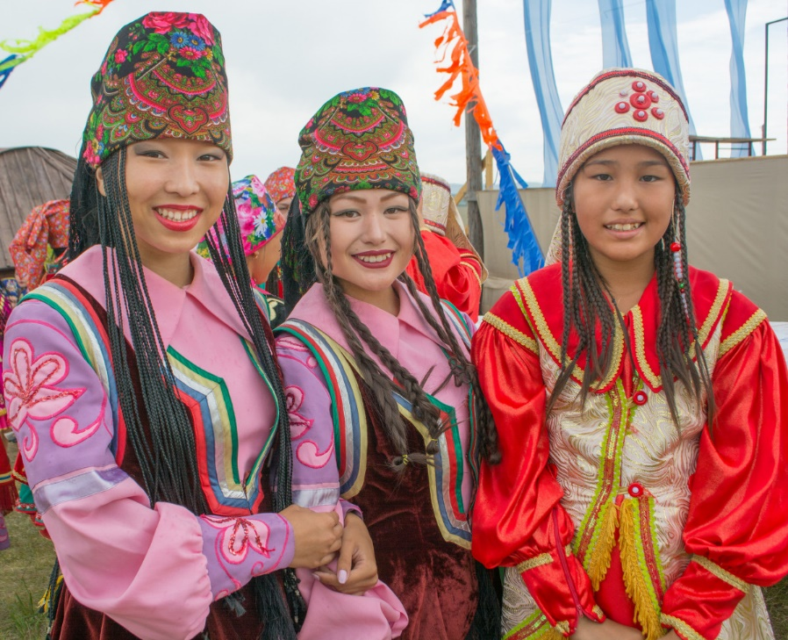
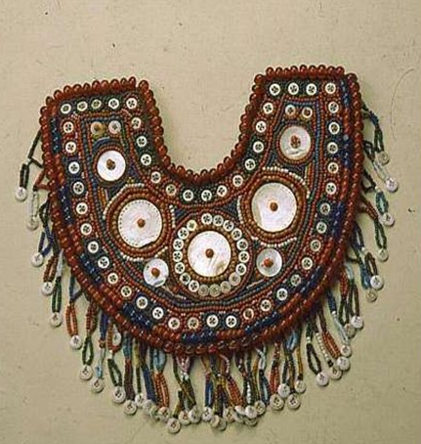
Хакасия – это земля древнейших цивилизаций. У народа Хакасии есть свои национальные особенности, традиции, обычаи, язык, культура и быт. Одна из сторон материальной культуры хакасов - национальная одежда, к которой хакасы всегда относились как «жилищу для души». В связи с этим каждая деталь одежды и украшения имели свою символику, связанную с религиозными верованиями.
Актуальность темы исследования связана с тем, что нам – жителям Хакасии необходимо знать свой народ. Изучение национального костюма хакасов как материальной культуры этноса поможет лучше познать историю современных хакасов.

Slide 3
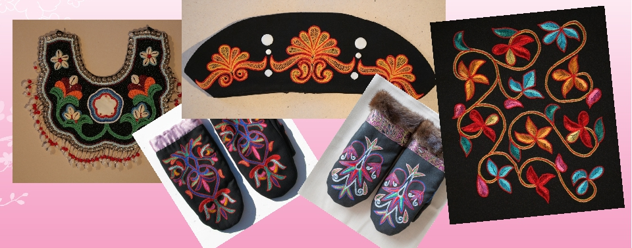
Цель исследования
Изучить особенности хакасской традиционной одежды и украшений, как составляющих материальной культуры этноса.
Задачи
- Поиск и изучение литературы для написания работы.
- Анализ национальной женской и мужской одежды хакасов.
- Анализ национальных женских украшений хакасов.
Объект исследования
Традиционная женская и мужская хакасская одежда

Slide 4
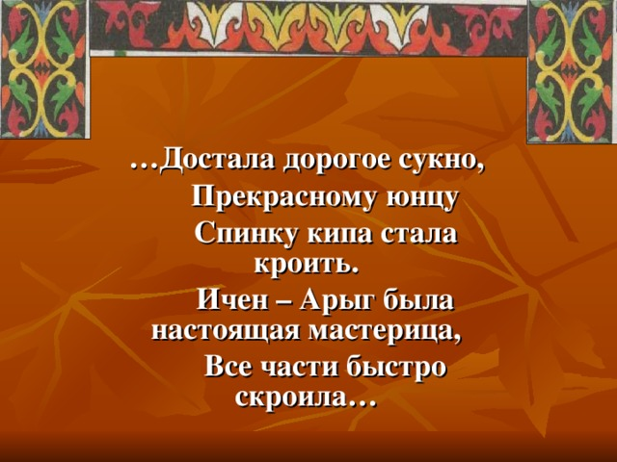

Slide 5
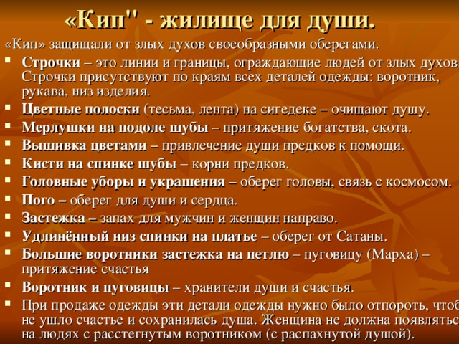

Slide 6
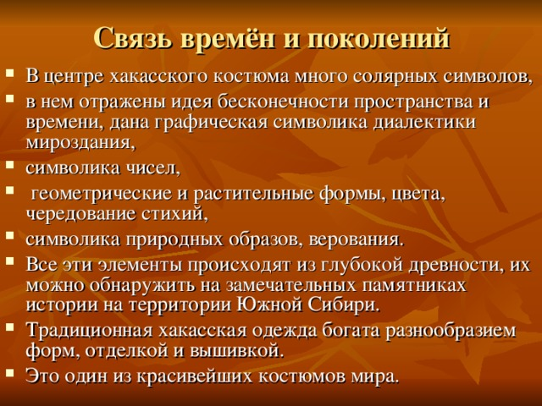

Slide 7
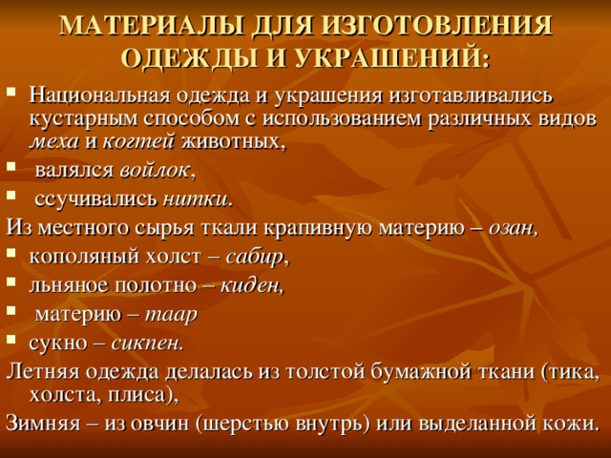

Slide 8
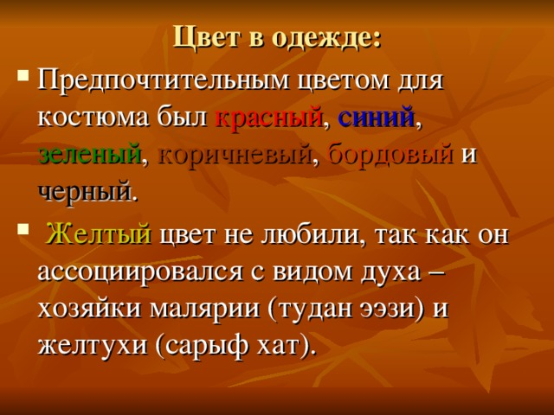

Slide 9
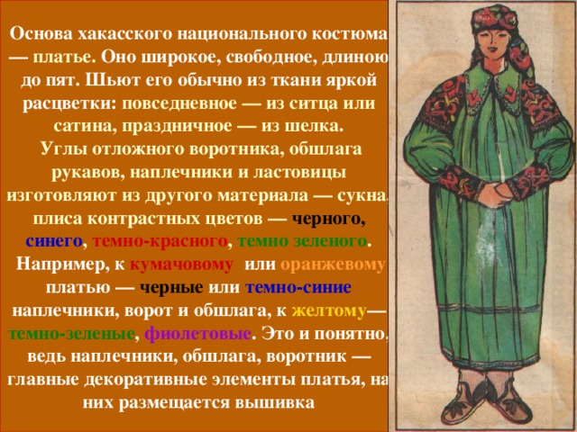

Slide 10
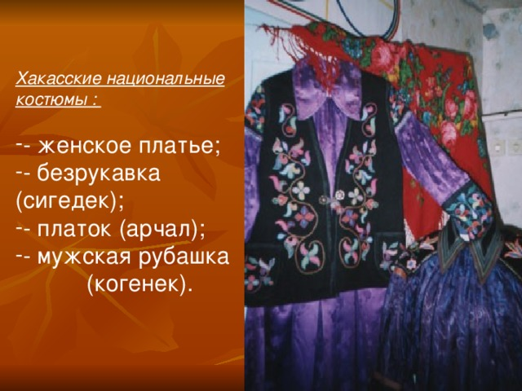

Slide 11
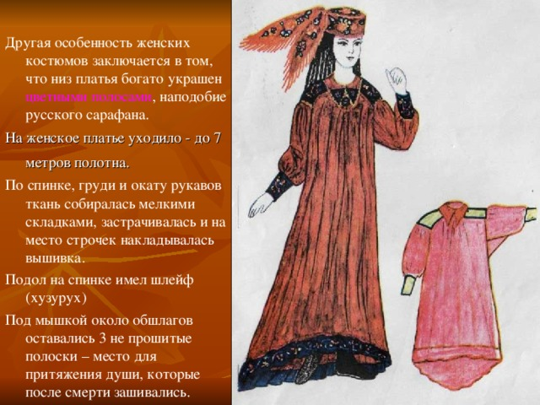

Slide 12
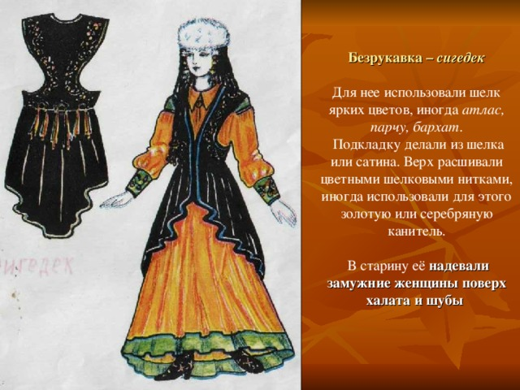

Slide 13
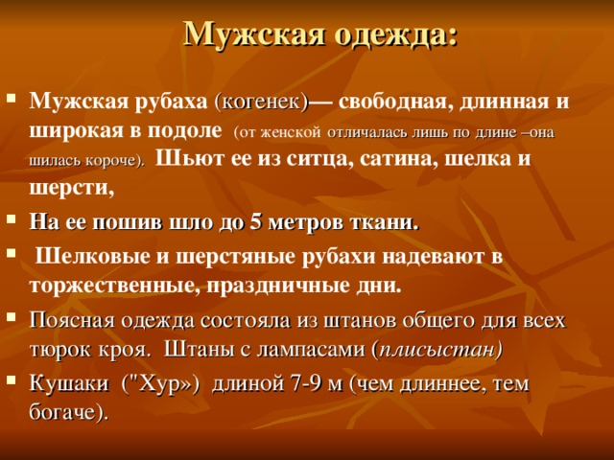

Slide 14
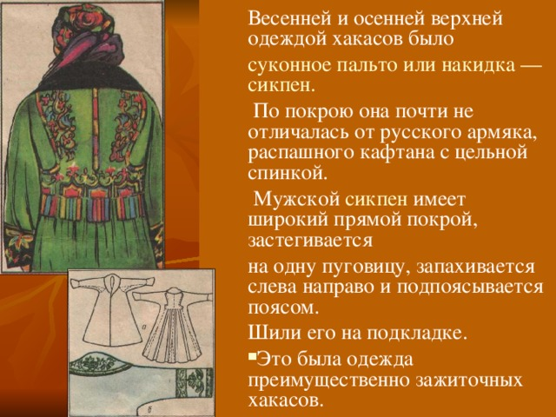

Slide 15
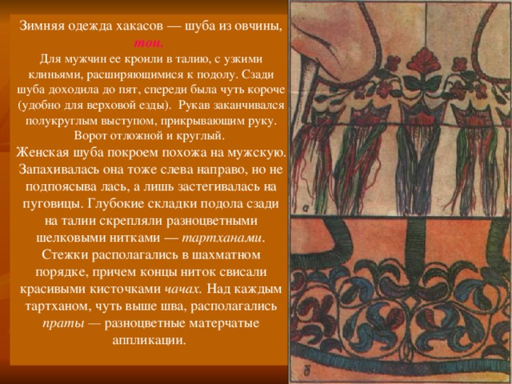

Slide 16
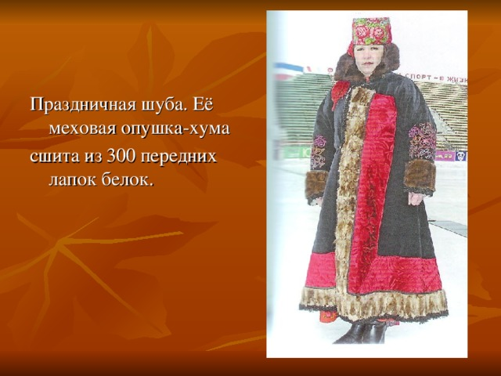

Slide 17
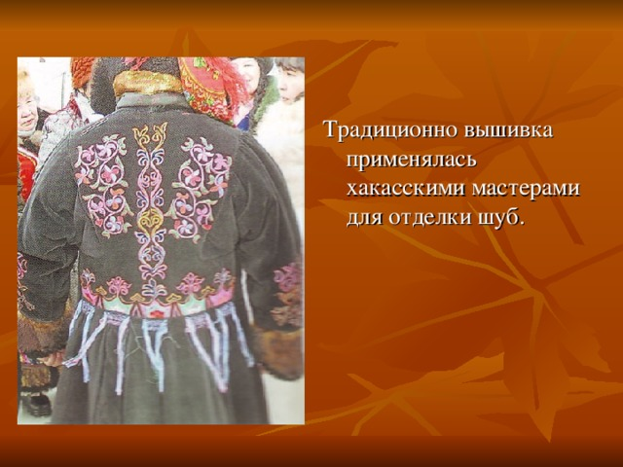

Slide 18
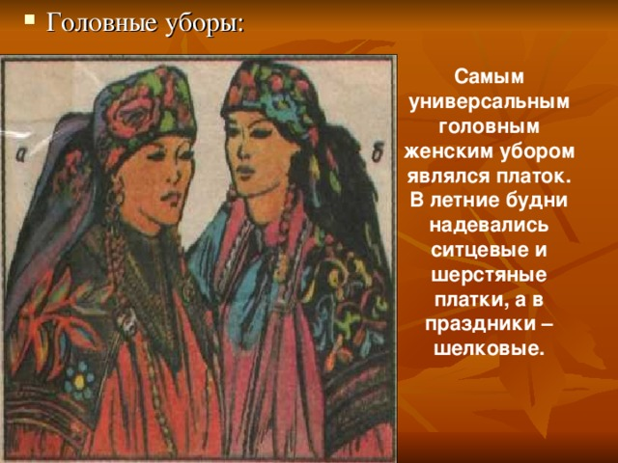

Slide 19
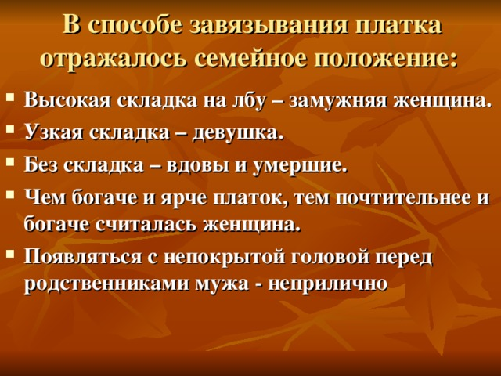

Slide 20
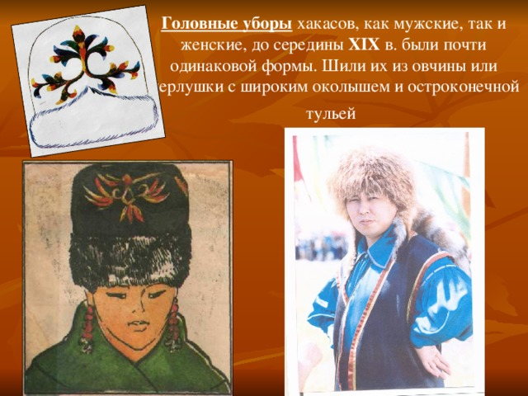

Slide 21
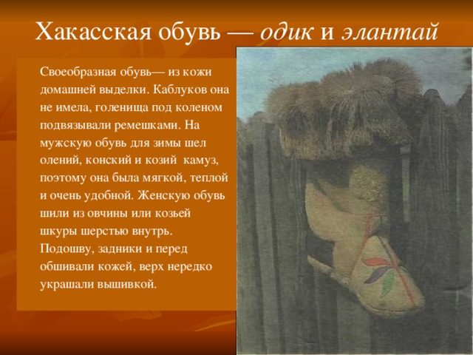

Slide 22
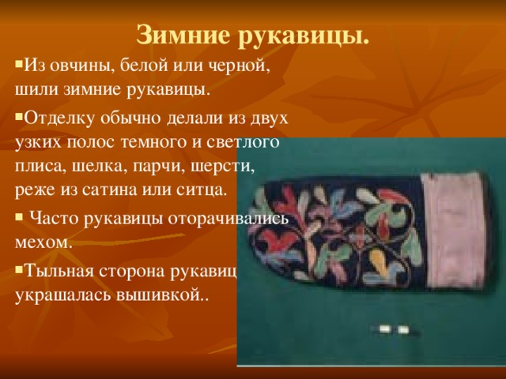

Slide 23
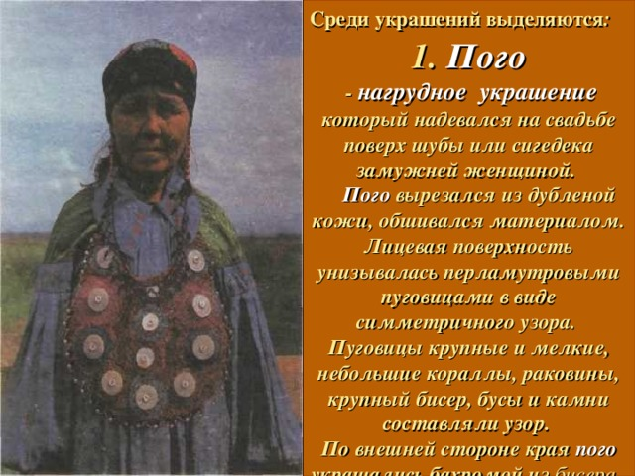

Slide 24
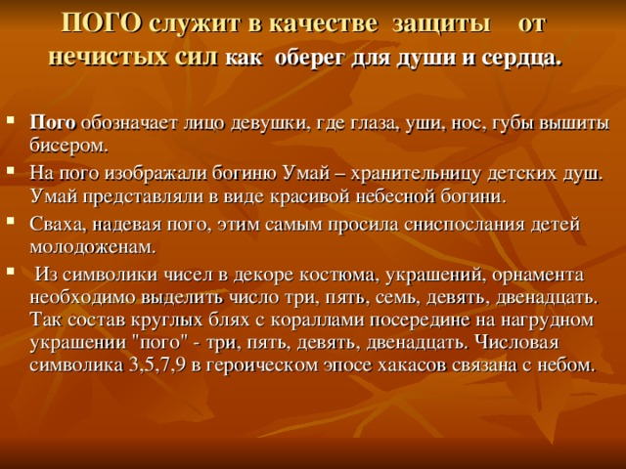

Slide 25
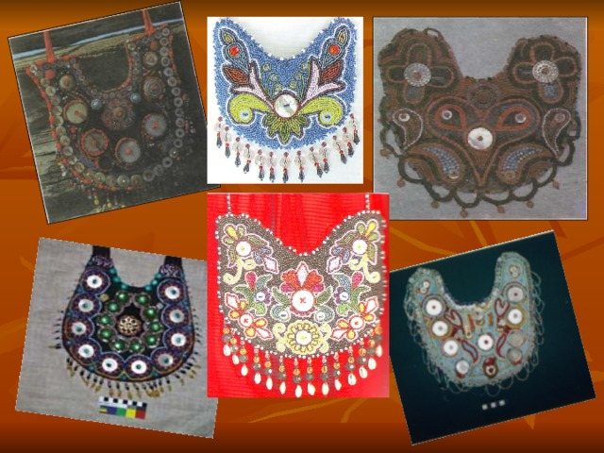

Slide 26
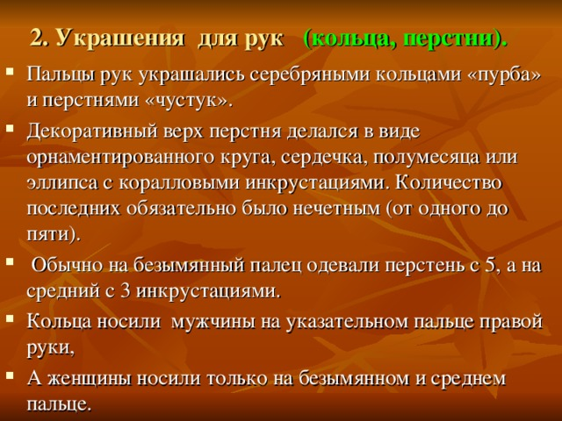

Slide 27
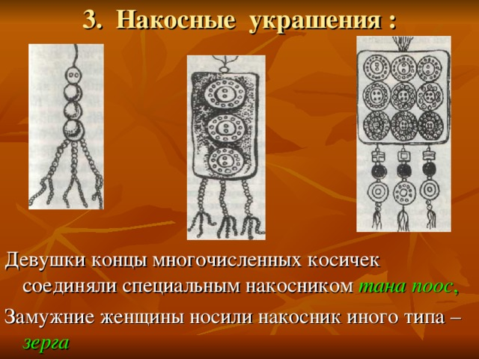

Slide 28
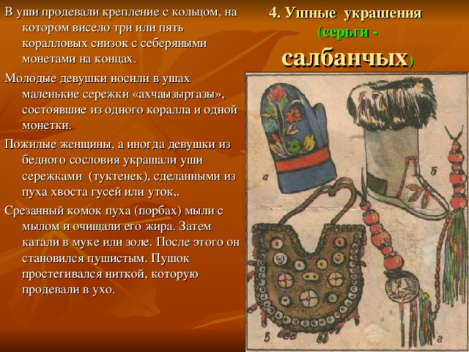

Slide 29
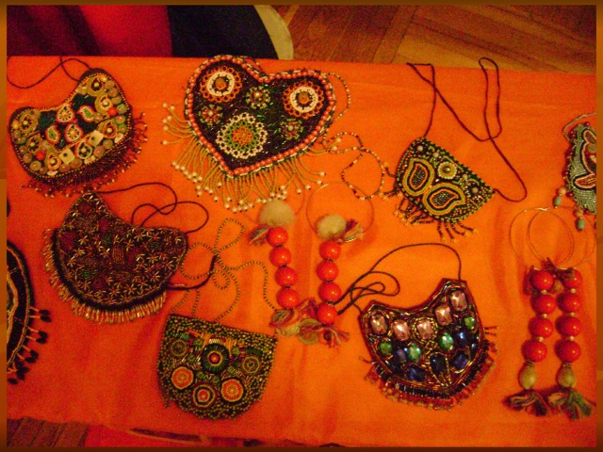

Slide 30
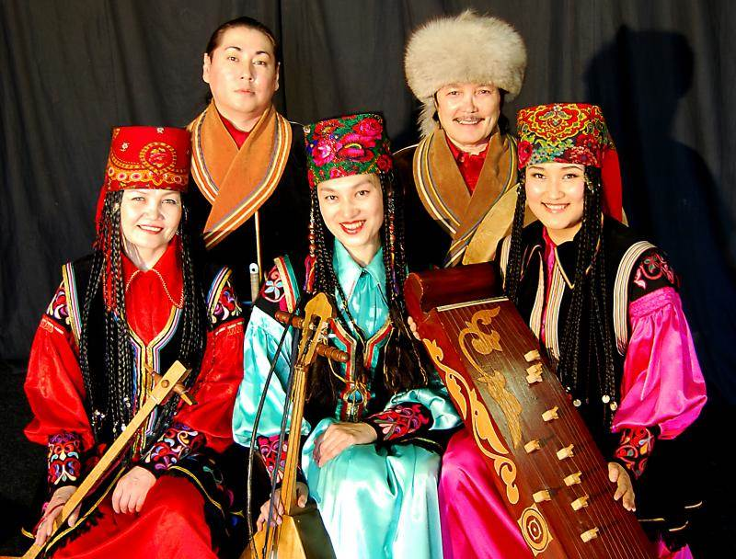
Заключение
Таким образом, изучив и проанализировав литературу, мы пришли к выводу, что национальный костюм и украшения хакасов представляют единый этнокультурный комплекс. Основная дифференциация мужских и женских нарядов отразилась в головных уборах, вышивке и украшениях.
Приобщаясь к истокам хакасской земли, ее историко-культурным и археологическим особенностям, хочется отметить ту существующую нить, которая связывает поколения. Эта связь проходит через сохранение традиций, обрядов, праздников, идущих из прошлого и существующих сегодня в современной Хакасии.

